Slide 1
Культура России начала ХХ в.

Slide 2
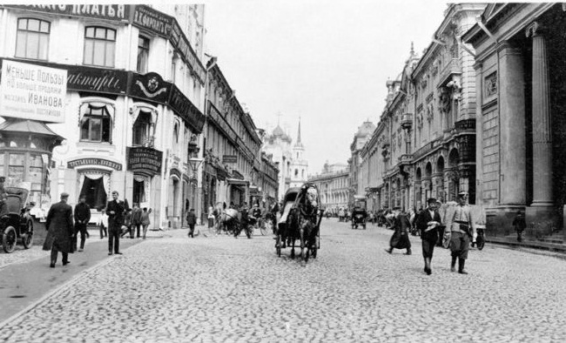

Повседневный быт крестьян и жителей неболь­ших городов в первые годы ХХ в. не претерпел больших изменений. Зато в крупных промышленных центрах жизнь координально.

Slide 3
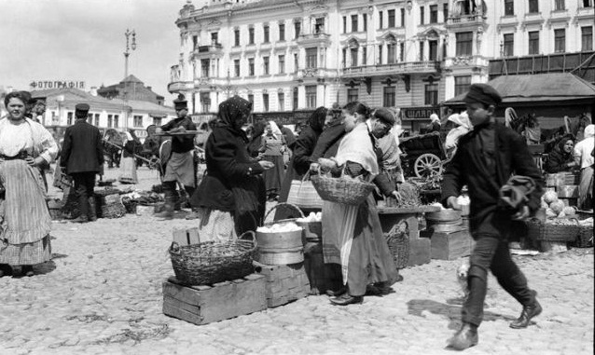
На цен­тральных улицах выросли банки, правления пароход­ных и железнодорожных товариществ, акцио-нерных компаний, дорогие магазины. С ними соседствовали особняки и доходные дома.

Slide 4
В повседневный быт крупных горо-дов входило элек-тричество. В квар-тирах загорелись электрические люстры и бра, в многоэтажных домах появились элек­трические лифты (в Москве первый лифт был обору­дован в 1901 г.). Широко распро-странилась теле-фонная связь.

Slide 5
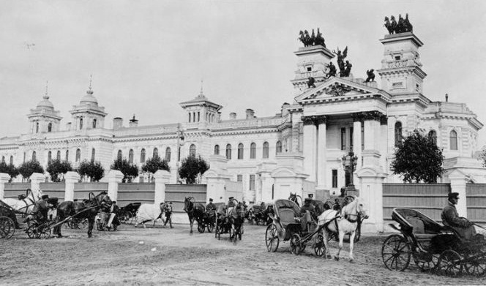

В начале ХХ в. на улицах появились первые автомоби­ли. В 1901 г. городская дума Петербурга приняла «Пра­вила уличного движения». Боль­шинство горожан предпочитало извозчиков.

Slide 6
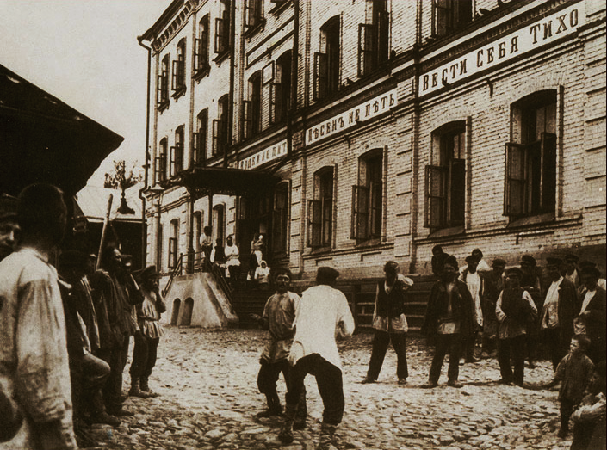
Город начала ХХ в. был полон социальных контра­стов. Окраины резко отличались от центральных улиц: в их застройке преобладали фабричные корпуса, бараки и одноэтажные домишки городской бедноты.

Slide 7

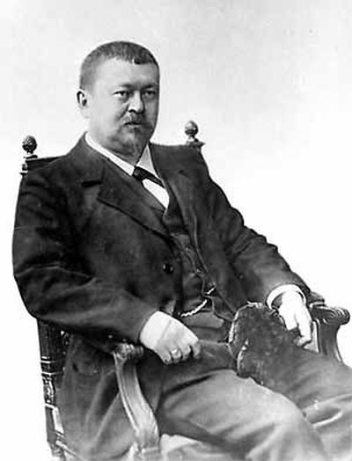
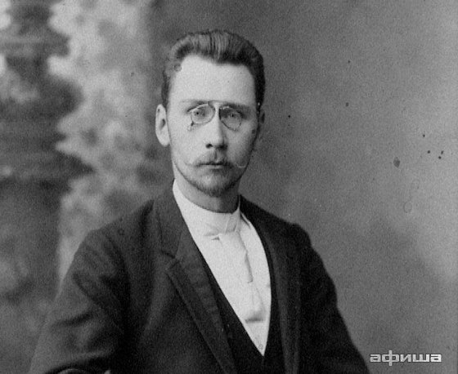
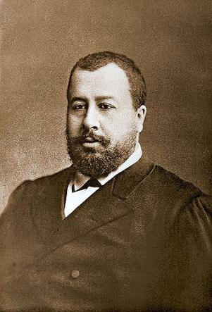
Благоустройство города во многом зависело от бла­готворительности. Особенно щедро тратили средства на городские нужды богатые московские купцы: Алек­сеевы, Бахрушины, Морозовы, Солодовниковы, Шелапутины и многие другие.
С.Т .Морозов
А.А. Бахрушин
Н.А. Алексеев

Slide 8
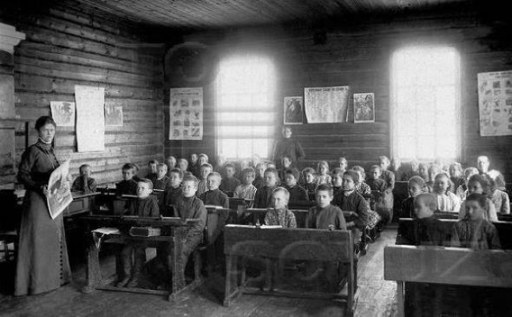
Согласно переписи 1897 г. лишь 22,3% российских подданных старше 8 лет были грамотными. 94% российских начальных школ были одноклассными, а срок обучения составлял 1-3 года. Лишь в 1900 г. Министерство просве-щения установило единый срок обу-чения в начальной школе — 3 года, а в 1910 г., уступая давлению земства, увеличило его до 4-х лет. Но начальное обучение так и не стало обязательным, хотя правительство представляло во Вторую Государствен­ную думу проект закона «О всеобщем начальном обуче­нии в Российской империи».

Slide 9
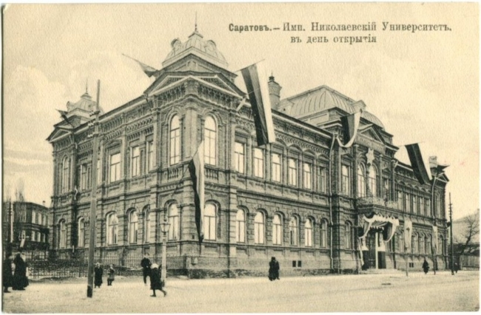
В начале ХХ в. в России появился всего один новый университет — Саратовский, открытый в 1909 г. В 1915 г. на основе эвакуиро-ванных Варшавского и Дерптского были образованы Ростовский и Воронежский универ­ситеты.

Slide 10
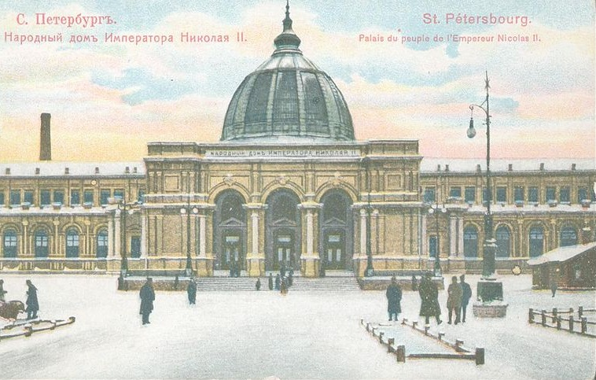
Забота российской интеллигенции о преодолении культурной отсталости народа подтолкнула ее к созда­нию сети специальных просветительных заведений для взрослых: народных домов с читальнями, библиотека­ми и театральными залами, воскресных школ и рабочих курсов.

Slide 11
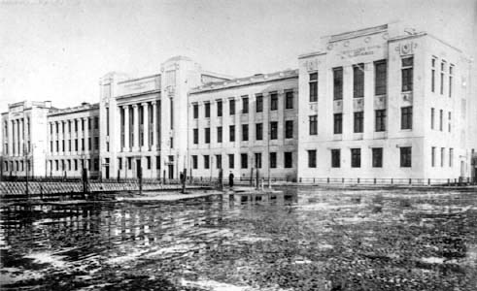
Московский Городской народный университет имени А.Л.Шанявского
Самым известным среди них был Московский город­ской народный университет, открытый на средства А.Л. Шанявского. В университете преподавали извест­ные ученые. Поступить туда мог любой человек старше 16 лет, учеба была бесплатной. На научно-популярном отделении давали знания в объеме гимназии, на акаде­мическом - в объеме университета.

